Slide 1



Agroecologia e sostenibilità delle filiere per salvaguardare gli ecosistemi e prevenire i danni degli eventi estremi
Stefano Bocchi
Università degli Studi di Milano
Co-fondatore e primo presidente di AIDA Associazione Italiana di Agroecologia

Slide 2
Eventi Estremi: vulnerabilità dell’Italia a causa della sua conformazione geografica, degli insediamenti e delle infrastrutture
2013 - Alluvioni in Sardegna (ciclone Cleopatra): piogge intense → frane e inondazioni → numerosi morti e danni significativi.
2014 - Alluvioni in Liguria e Toscana: piogge estreme → gravi allagamenti nelle zone di Genova e Carrara → causando danni estesi e disagi alla popolazione locale.
2015 - Ondate di calore estive: estate eccezionalmente calda (soprattutto le aree urbane) → salute pubblica.
2017 - Siccità: uno degli anni più secchi di sempre → riserve idriche e agricoltura, (Regioni del nord Italia) → portata del fiume Po.
2018 - Tempesta Vaia: la tempesta → devastazioni nelle foreste delle Dolomiti → forti inondazioni e danni alle infrastrutture nel Nord-est.
2019 - Alluvioni in Piemonte e Liguria: piogge intense → hanno provocato esondazioni di fiumi e frane, danneggiando case e strade e mettendo in pericolo la vita degli abitanti.
2020 - Ondate di calore e scioglimento accelerato dei ghiacciai alpini: temperature molto elevate hanno peggiorato la situazione dei ghiacciai italiani, che hanno perso un’ampia porzione della loro superficie.
2021 - Inondazioni in Emilia-Romagna: piogge persistenti hanno causato l’esondazione di diversi fiumi, danneggiando infrastrutture e abitazioni.
2022 - Siccità record nel Nord Italia: una delle peggiori crisi idriche degli ultimi decenni, che ha portato il fiume Po a livelli storicamente bassi e gravi problemi per l'agricoltura e l’approvvigionamento idrico.
2023 - Alluvioni in Emilia-Romagna: intense precipitazioni hanno causato gravi esondazioni in tutta la regione, provocando diverse vittime e danni diffusi a case, strade e campi agricoli​

Slide 3
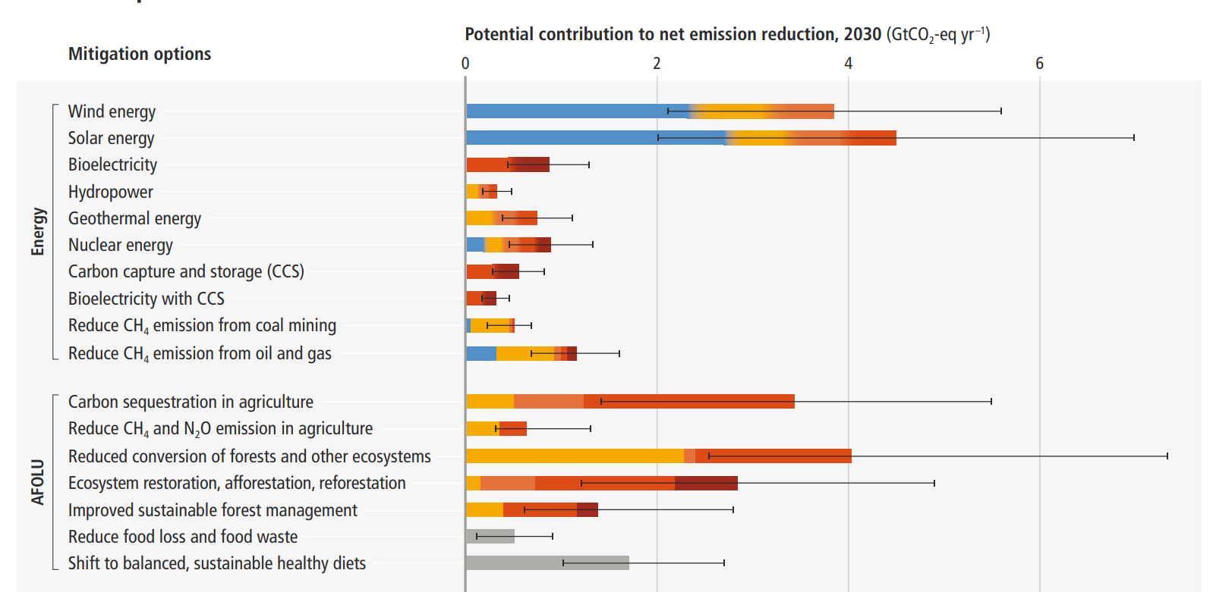
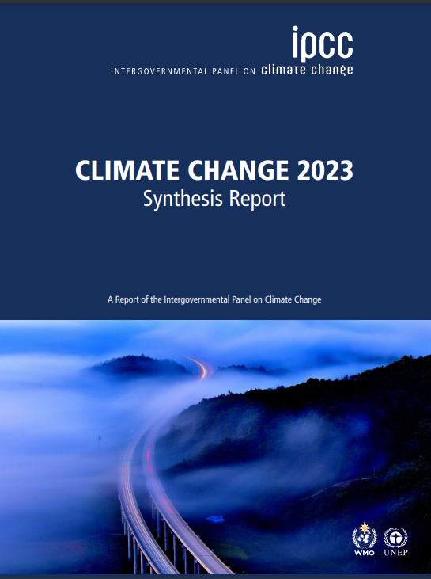
Sistema Agro-alimentare: la più potente leva di cambiamento
(Report IPCC)
Margini importanti di riduzione di questi impatti sul nostro pianeta grazie a significativi interventi su opzioni diverse.
Le principali (in figura), che avrebbero anche risvolti di convenienza economica, sono quelle che riguardano
le tecniche di sequestro/stoccaggio del carbonio,
2) la riduzione/azzeramento della deforestazione,
3) azioni di rigenerazione degli ecosistemi e riforestazione.

Slide 4
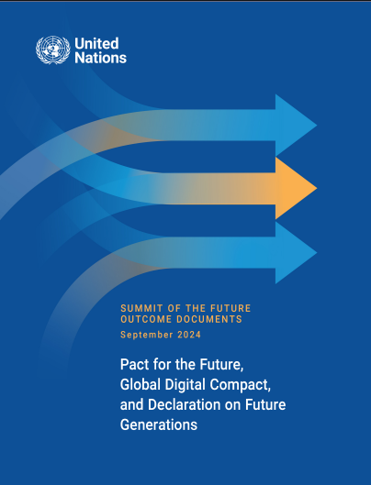

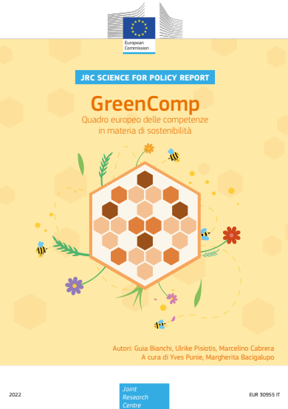
Le politiche

Slide 5
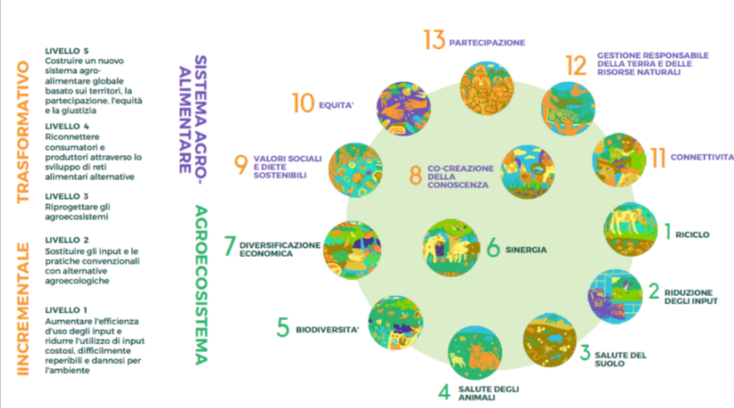
La transizione agroecologica
Fonti: Gliessman 2007, HPLE 2019

Slide 6
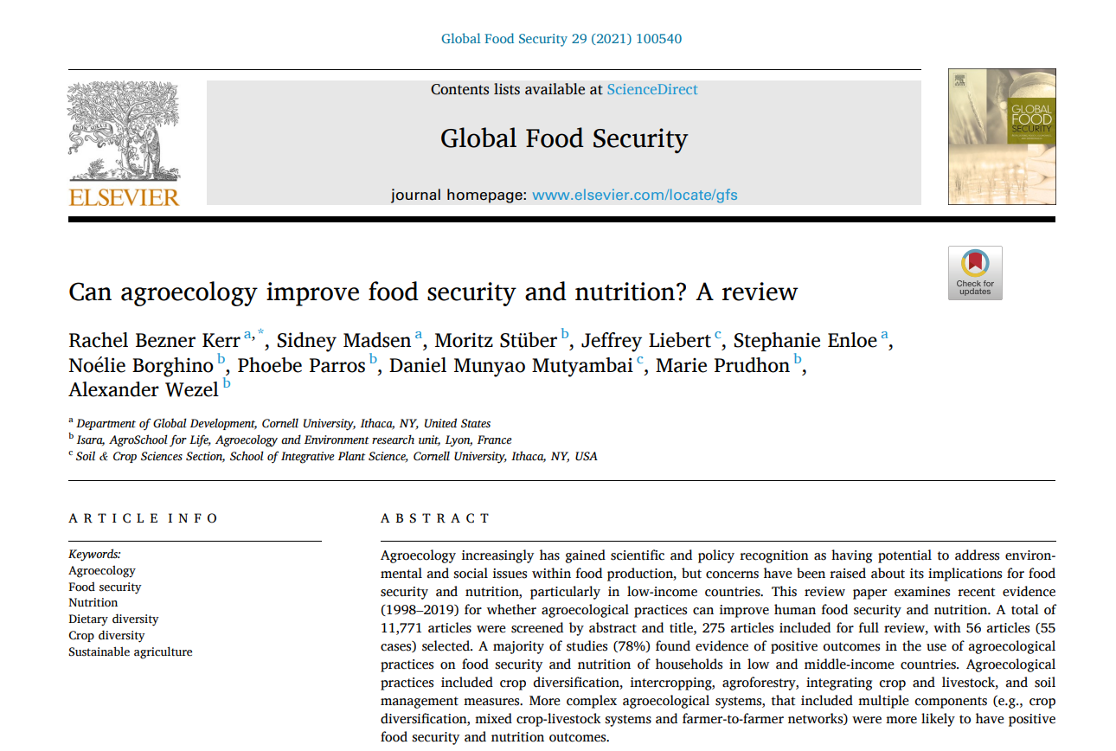
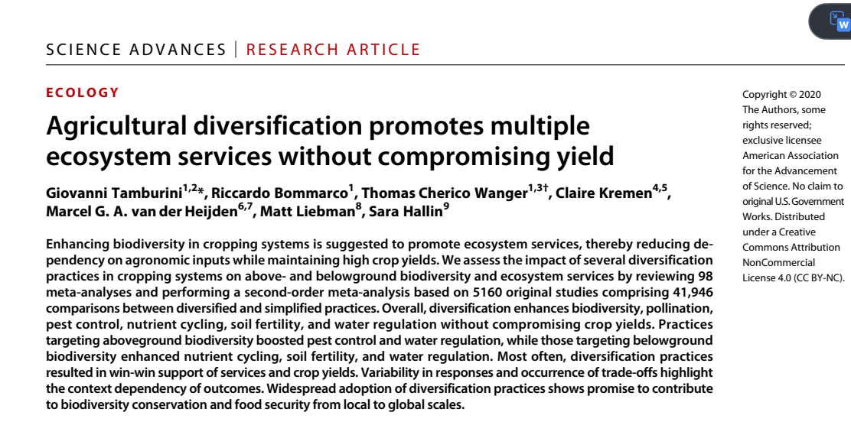
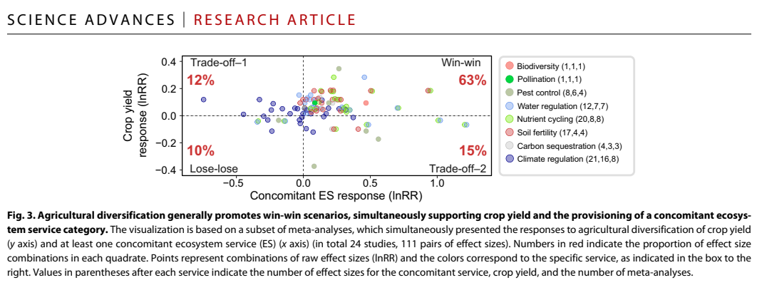
L’agroecologia affamerà il mondo, l’Europa e l’Italia ?

